Slide 1
Мягкий знак
Муниципальное общеобразовательное учреждение
«Средняя общеобразовательная школа № 280» п. Оленья Губа
Мурманской области
«Ь»
Учитель начальных классов Бычихина Ирина Ивановна

Slide 2
Добавь букву Ь.
ел
мел
уголки
ель
мель
угольки
Проверь!

Slide 3
Сравни!
мел
[м’эл]
3б., 3зв.
мель
[м’эл’]
4б., 3зв.

Slide 4
Ь
показатель мягкости согласных

Slide 5
Добавь букву Ь.
полю
солю
Коля
полью
солью
колья
Проверь!

Slide 6
Сравни!
полю
[пал’у]
4б., 4зв.
полью
[пал’й’у]
5б., 5зв.

Slide 7
Ь
(е, ё, ю, и, я)
разделительный

Slide 8
Измени слова. Один предмет: Много предметов:
прут
стул
ком
крыло
лист
прутья
стулья
комья
крылья
листья
Проверь!

Slide 9
Распредели слова.
Проверь!
день
здесь
бьёт
вьют
зорька
сильнее
воробьи
веселье
колосья
стоять
Показатель мягкости
Ь
Раздели -тельный

Slide 10
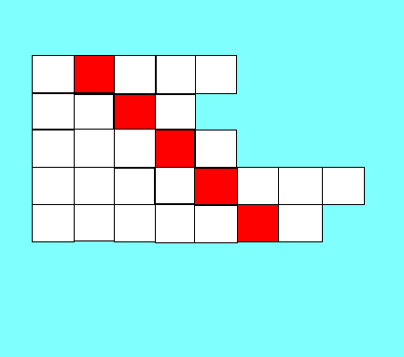
Разгадай кроссворд!
Проверь!
Снежная буря.
Домики для пчёл.
Мать, отец, дети вместе.
Животное, умеющее ловко лазать по деревьям.
Ягоды, сваренные в сахаре.
В
Ь
Ю
Г
А
У
Л
Ь
И
С
Е
Ь
М
Ь
Я
О
Б
Е
З
В
Я
Н
А
А
Р
Е
Н
Ь
Е

Slide 11
МОЛОДЦЫ!
Спасибо за урок!

